Slide 1
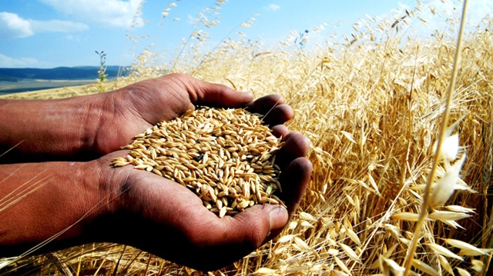
Bazı Stratejik Ürünlerde Verim, Rekolte Tahmini ve Ürün İzleme Alt Projesi
ARAŞTIRMA FIRSAT ALANI | A-13
ARAŞTIRMA PROGRAMI | Toprak Su Kaynakları ve Çevre
PROGRAM ÖNCELİĞİ | P07- Düşük
PROJE ÖZETİ:
Tarımsal politikalar bir ülkenin tabii kaynaklarının etkin bir şekilde kullanımında önemli rol oynar. Çeşitli ürünlere ait ekim alanlarının, üretim miktarı ve verimlerinin zamanında belirlenip tahmin edilmesi tarımsal planlama için önemlidir. Ürün tahmini, ürün verimlerini ve üretim miktarlarını hasat gerçekleşmeden genellikle birkaç ay önceden belirlemeyi sağlamaktadır. Tarımsal ürünlere olan talep artışı ve tarımsal üretimin çevre koşullarına bağımlılığı bitkisel üretimin izlenmesini gerekli kılmaktadır. Ürün rekoltesinin izlenmesi sadece ulusal değil global ölçekte gıda güvenliği politikalarının geliştirilmesi için de büyük önem arz etmektedir. Çalışmada yaygın olarak yetiştirilen bu ürünler için iklim koşulları, yetiştirme tekniği uygulamaları gibi dane verimine etki eden faktörler incelenecektir. İklim, çevre, yetiştirme tekniği gibi uygulamaların verimle ilişkisini belirlemek için agrometeorolojik simülasyon modelleri (Aqucrop, Ceres, Wofost, DSSAT, Cropsyst, HybridMaize, AgrometShell v.b.), uzaktan algılama ve istatistiksel yöntemler birlikte kullanılacaktır. Çalışılan ürün için hem yerel (tarla ölçeği) hem de bölgesel/ülkesel ölçekte çalışılacaktır. Bu projede ülkemiz tarımı için önemli olan buğday, arpa, mısır, ayçiçeği, pamuk gibi ana ürünler için izleme ve verim-rekolte tahmin modelleri geliştirilmesi planlanmaktadır.
Anahtar Kelimeler: bitki simülasyon modeli ,uzaktan algılama, verim tahmin
ADI | Tarla Bitkileri Merkez Arş. Enst. Müdürlüğü
ADRESİ | Yenimahalle, Ankara
PROJE LİDERİ
ADI SOYADI | Dr. Hakan Yıldız
KURUMU | Tarla Bitkileri M.A.E-Ankara
PROJE YÜRÜTÜCÜLERİ
ADI SOYADI | KURUMU | E-POSTA
Dr. Ediz Ünal | Tarla Bitkileri M.A.E-Ankara | eunal@tagem.gov.tr
Nihal Ceylan | Tarla Bitkileri M.A.E-Ankara | nceylan@tagem.gov.tr
Dr. Ali Mermer | Tarla Bitkileri M.A.E-Ankara | amermer@tagem.gov.tr
Metin Aydoğdu | Tarla Bitkileri M.A.E-Ankara | maydogdu@tagem.gov.tr
Fatma Dedeoğlu | Tarla Bitkileri M.A.E-Ankara | amermer@tagem.gov.tr
Rahmi Taşçı | Tarla Bitkileri M.A.E-Ankara
Merve Bolat | Tarla Bitkileri M.A.E-Ankara
Dr. Osman Şimşek | Meteoroloji Genel Müdürlüğü-Ankara | osimsk@mgm.gov.tr

